Slide 1
專案期末結案簡報 (輕鬆選課E把抓)
第7組
小組成員
簡報日期2018/06/25
國立政治大學 資訊科學系
2018 軟體工程概論課程
104703001 資科三 林定軒
104703014 資科三 陳庭軒
104703015 資科三 王君瀚
104703018 資科三 吳映函
104703027 資科三 莊凱鈞
104703035 資科三 劉容任
101701042 應數四 蔡慶溢

Slide 2
團隊組成/主要任務
104703014 資科三 陳庭軒 ：前端設計
104703018 資科三 吳映函 ：前端設計
104703001 資科三 林定軒 ：中介軟體
104703027 資科三 莊凱鈞 ：中介軟體
104703015 資科三 王君瀚 ：後端設計
104703035 資科三 劉容任 ：後端設計
101701042 應數四 蔡慶溢 ：後端設計
Notes:
分工不變

Slide 3
快速回顧
Vision
Business goals
Features
GUI/流程

Slide 4
Vision Statement
FOR 政大學生
WHO 想輕鬆選課
THE 輕鬆選課E把抓 is a 選課系統
THAT 讓同學可以同時查詢課程與選課
UNLIKE 全校課程查詢與選課系統分開進行的現況
OUR PRODUCT
查詢課表客製化(每個人需要上的課不同)
具有簡單上手的特性，也兼顧搜尋精準度。
Notes:
跟之前一樣

Slide 5
Business Goal(s)
– 相較於原有選課系統
改良選課流程：將全校課程查詢與選課系統合併
改良查詢功能：在增加搜尋條件的情況下仍可符合使用者需求

Slide 6
Feature
以選單的方式選取篩選條件
以圖形視覺化呈現搜尋結果
Implement vector space model

Slide 7
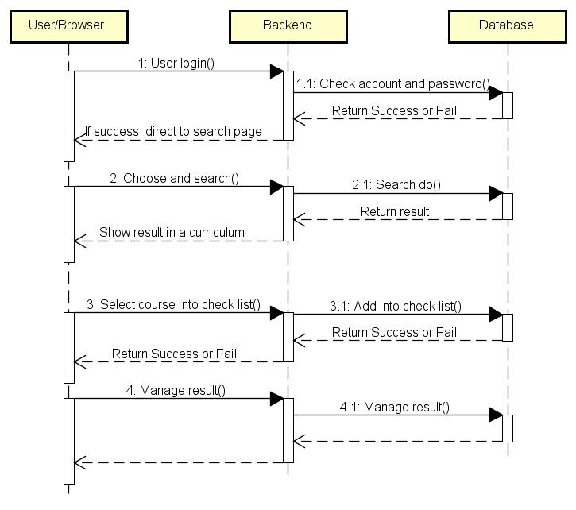
系統架構、設計圖示以及流程

Slide 8
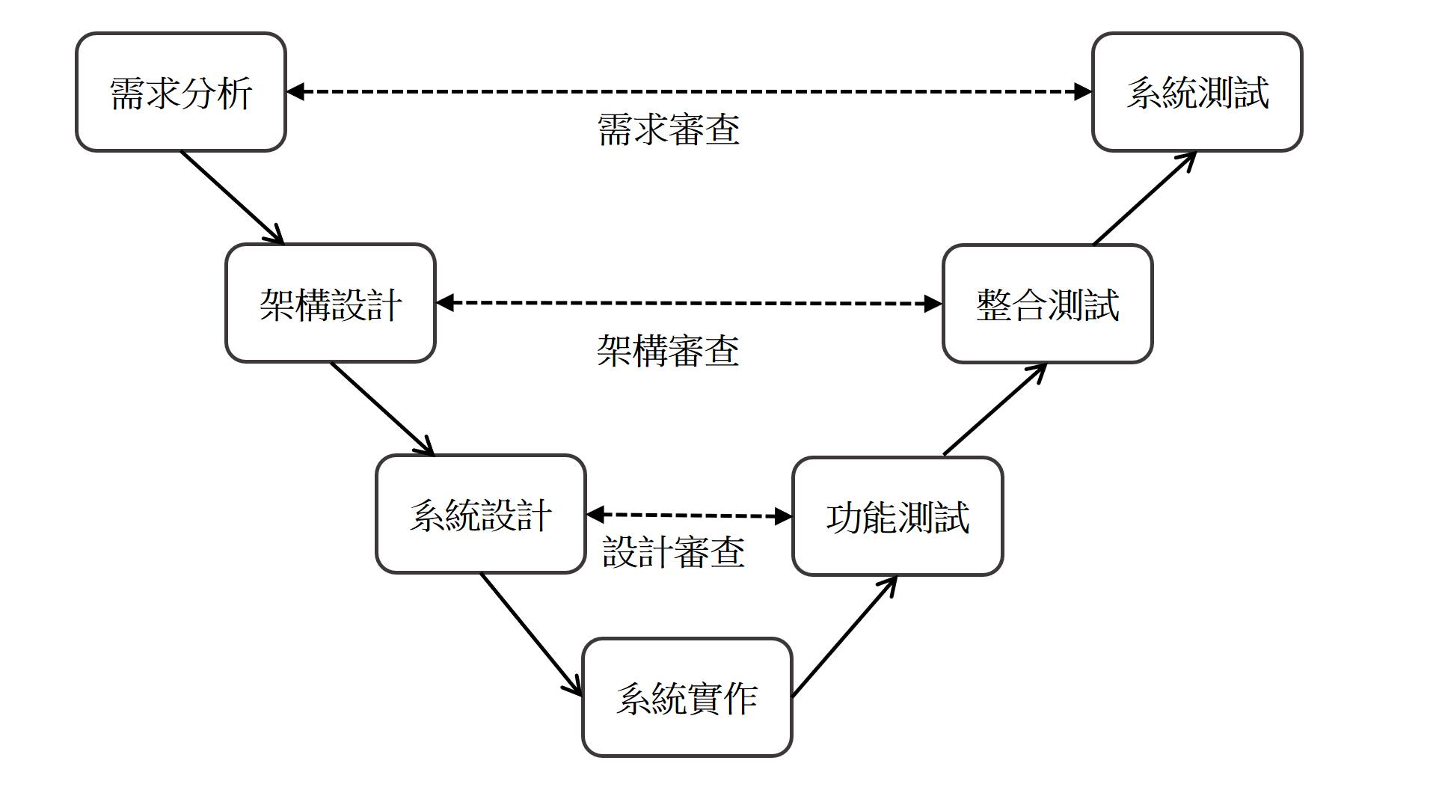
軟體測試規劃
Notes:
實線:軟體設計流程
虛線:檢驗軟體設計
需求分析:分析使用者需求/選課系統與課程查詢分開不方便
架構設計:軟體架構的建立/如前一張介紹的架構
系統設計:定下系統設計規格/功能與流程設計
系統實作:主要程式碼/前端後端跟連接的部分
功能測試:測試各功能是否能正常獨立運作/功能分開
整合測試:將多個功能依架構組裝整合，對系統進行正確性檢驗/整合之後測試
系統測試:依據使用者需求的系統規格設計進行測試，考慮硬體、外部系統、數據和人員等其他系統元素/作業系統相容性問題

Slide 9
展示說明（流程）
按照使用者需求和條件給Query
輸入學號與密碼
登入
使用者選課
確認最後登記清單
Notes:
講完流程之後實際demo

Slide 10
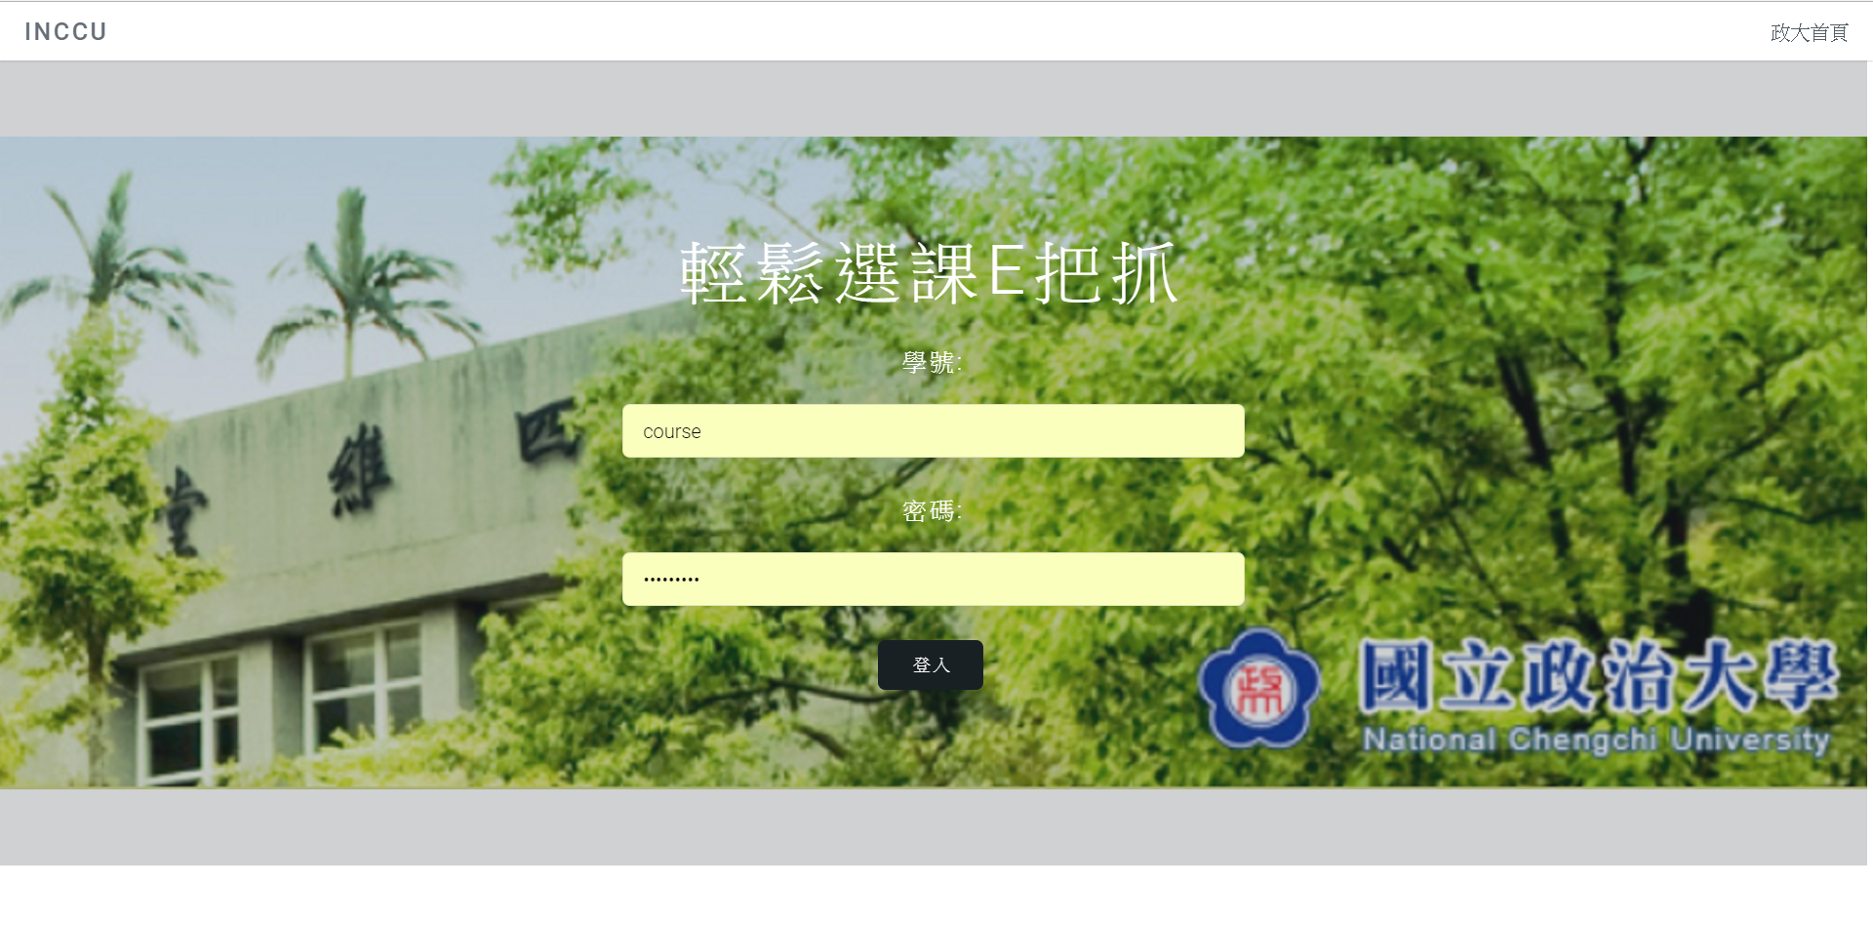

Slide 11
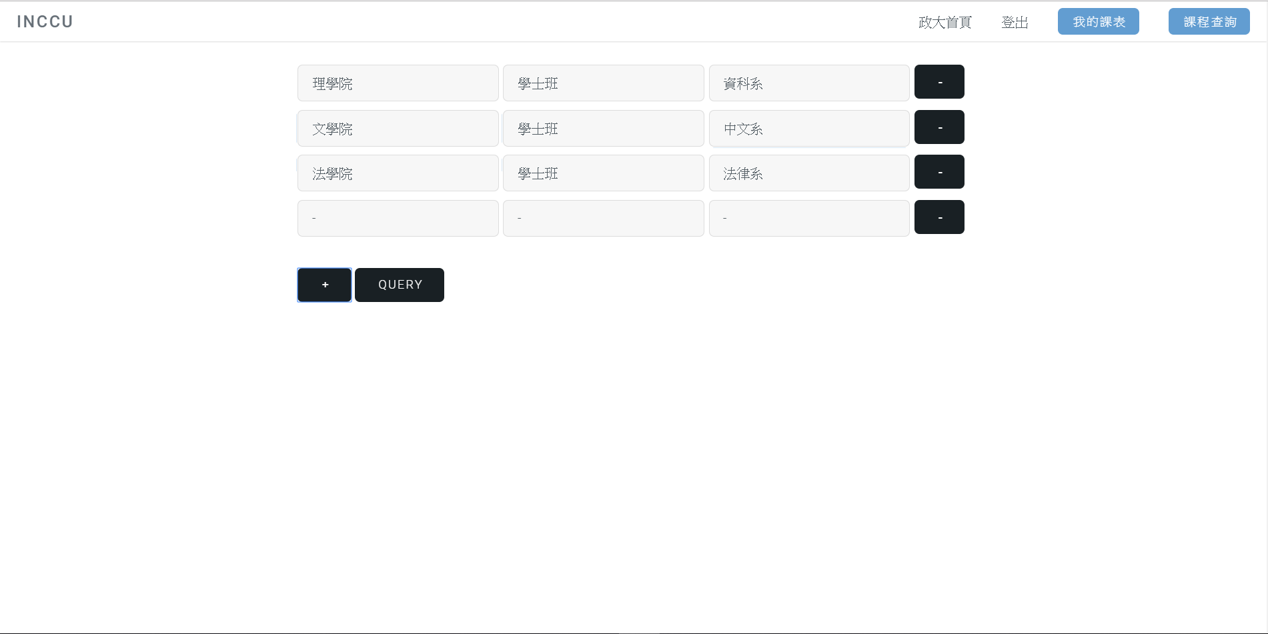

Slide 12
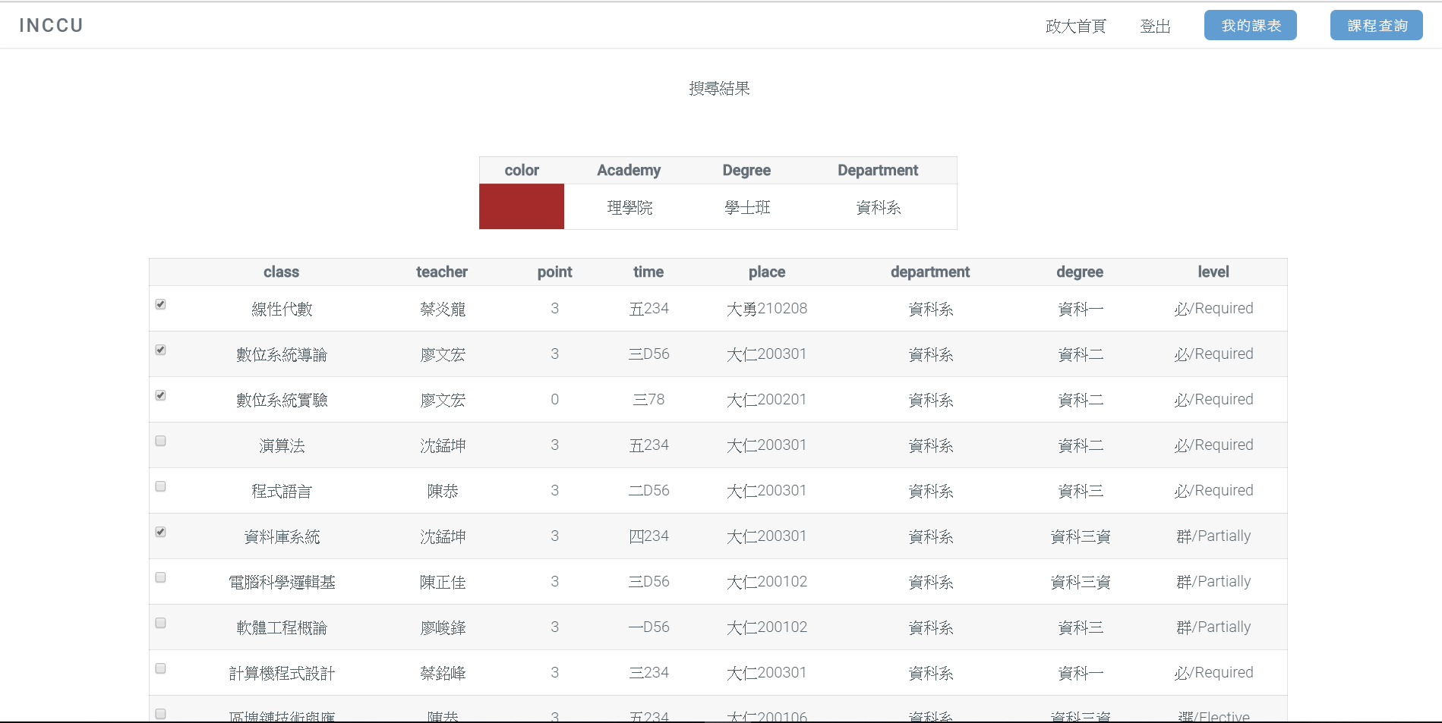

Slide 13
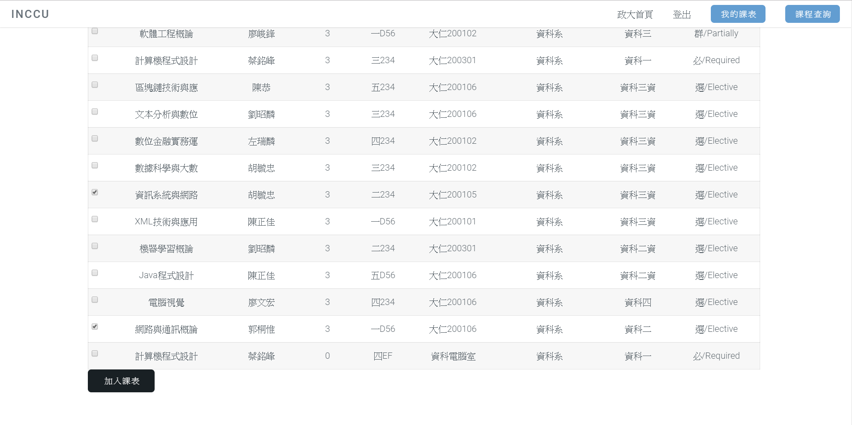

Slide 14
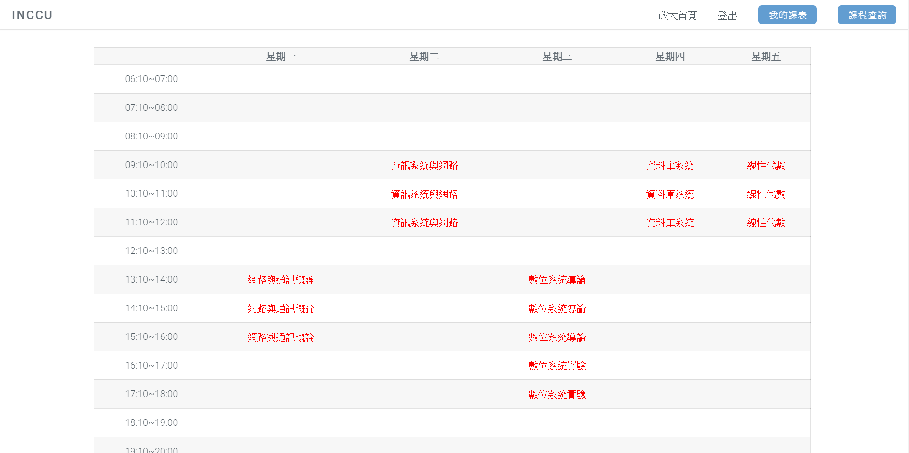

Slide 15
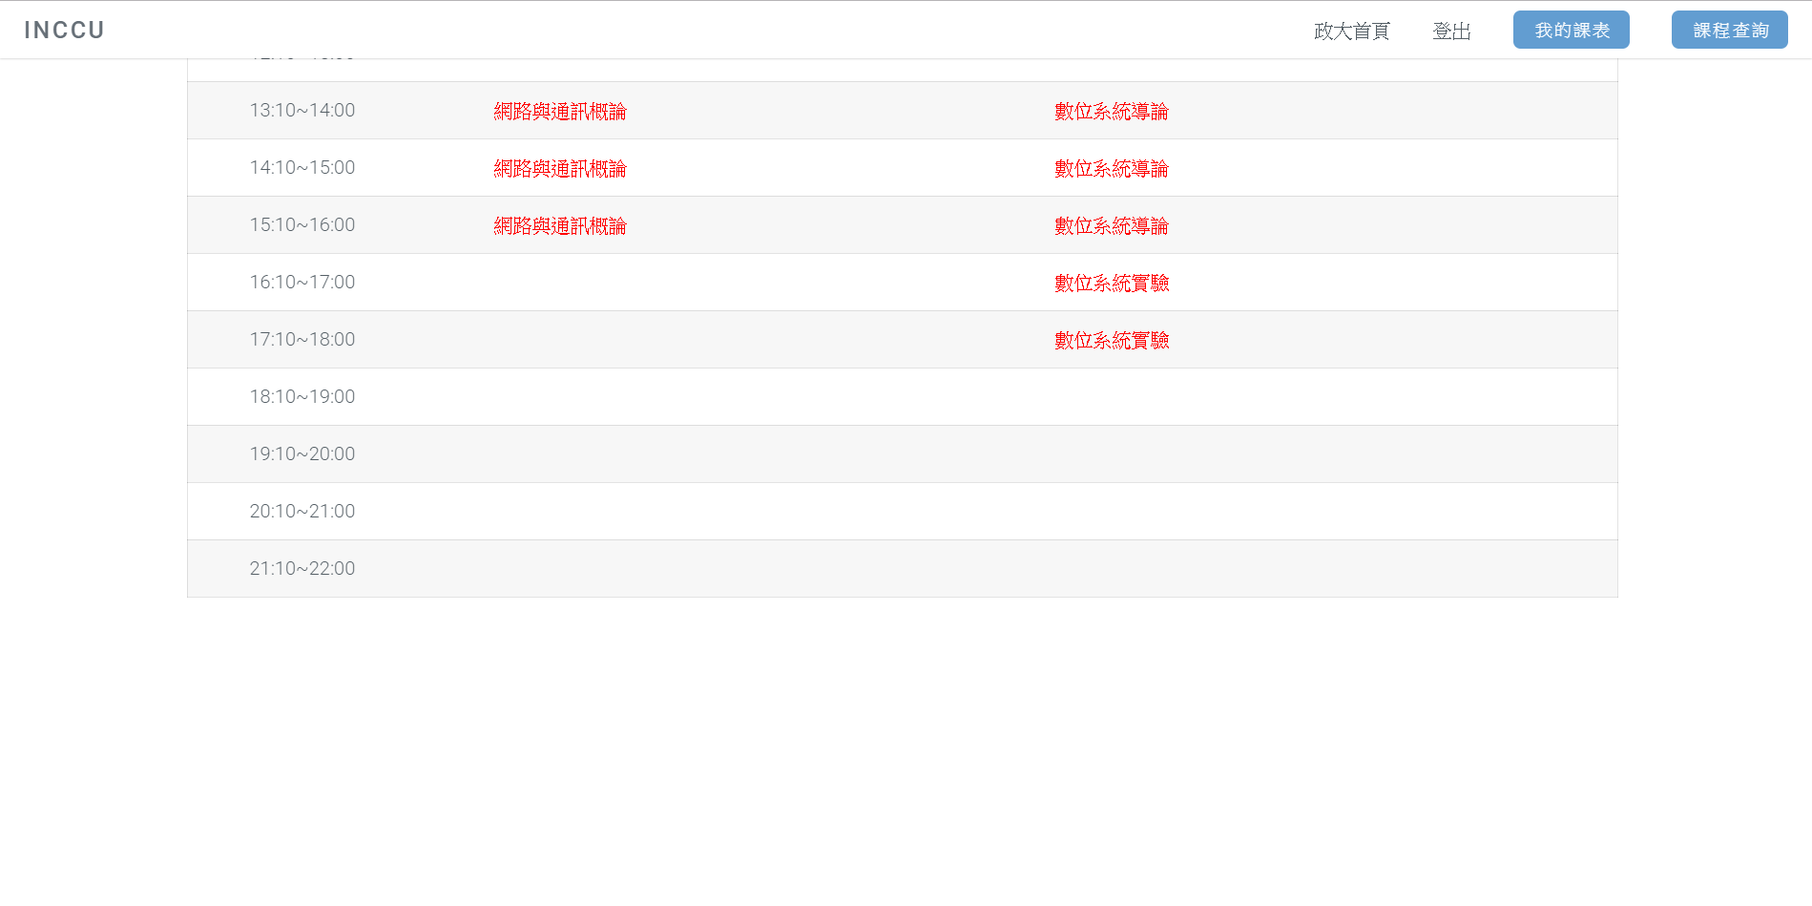

Slide 16
評估
75%
Implement vector space model
選課後衝堂去除
資料庫差異

Slide 17
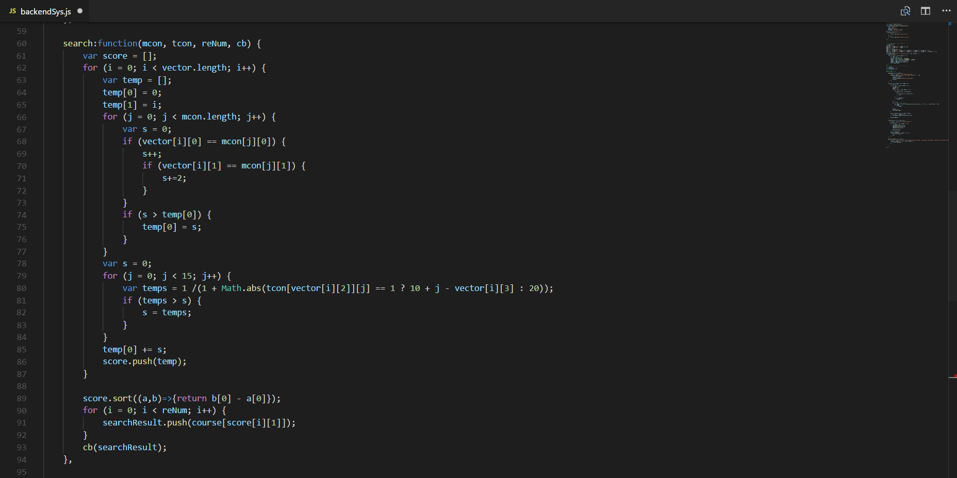

Slide 18
Thanks for listening!

Slide 19
評估
實際採用的資源以及進度估計
完成度(多做或不足)
未完善的部份有那些，原因為何?

Slide 20
應繳交文件
下列文件請以組為單位，連同投影片一同上傳
架構設計: 元件圖、佈署圖、類別圖
架構設計的說明
程式畫面截圖
團隊分工說明
最後成果Github網址

